Slide 1
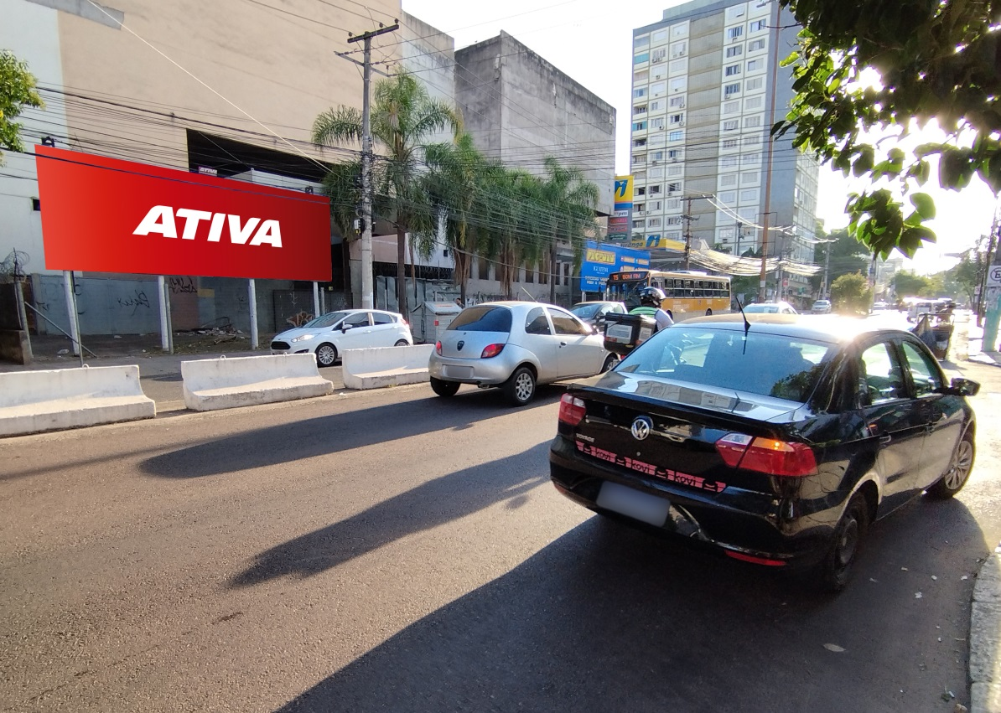
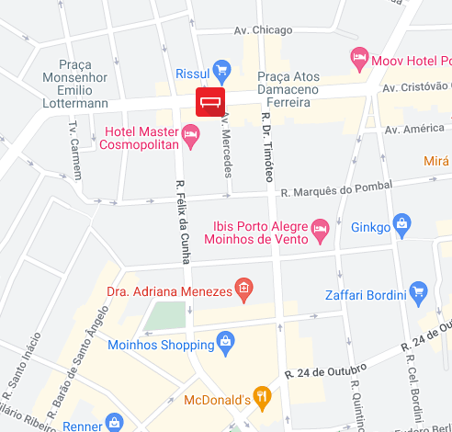
OUTDOOR
Porto Alegre/RS
Av. Cristóvão Colombo, 1879
Esq. Rua Félix da Cunha
Face: Av. Cristóvão Colombo
Bairro: Floresta
Formato: 9,00 x 3,00
REFERÊNCIAS
Rota para Shopping Moinhos e Shopping Total
Região com concentração de restaurantes
Hotel Master Cosmopolitan
Supermercado Zaffari Cristóvão
Rota para Parque Moinhos de Vento (Parcão)
POTENCIAL DE IMPACTOS MENSAIS: 294.566*
*BeBot/23
Código do ponto
018892

